Slide 1
Los CDRT y la gestión del estrés y apoyo psicosocial
Para los equipos comunitarios de respuesta a desastres

Slide 2
Agradecimientos
Agradecemos a la Cruz Roja de Belice, a la Cruz Roja de Granada, a la Cruz Roja de Guyana, a la Cruz Roja de Jamaica, a la Cruz Roja de San Vicente y las Granadinas, a la Cruz Roja de Trinidad y Tobago y a la Agencia para el Manejo de Emergencias por Desastres en el Caribe (CDEMA) su compromiso de colaboración con el Centro de Referencia para la Gestión del Riesgo de Desastres en el Caribe (CADRIM). Juntos, examinamos y revisamos el material de formación de los CDRT, para hacerlos más adecuados y eficaces en la formación de respuesta a desastres. Su dedicación ejemplifica el espíritu de cooperación dentro de la comunidad humanitaria, y apreciamos profundamente sus inestimables contribuciones.

Slide 3
Objetivos
Aprender sobre el estrés y sus consecuencias a largo plazo.
Comprender los distintos mecanismos de afrontamiento
Practicar formas de gestionar el estrés
Comprender el apoyo psicosocial
Aprender a cuidarse a sí mismo, a su equipo y a las víctimas de desastres

Slide 4
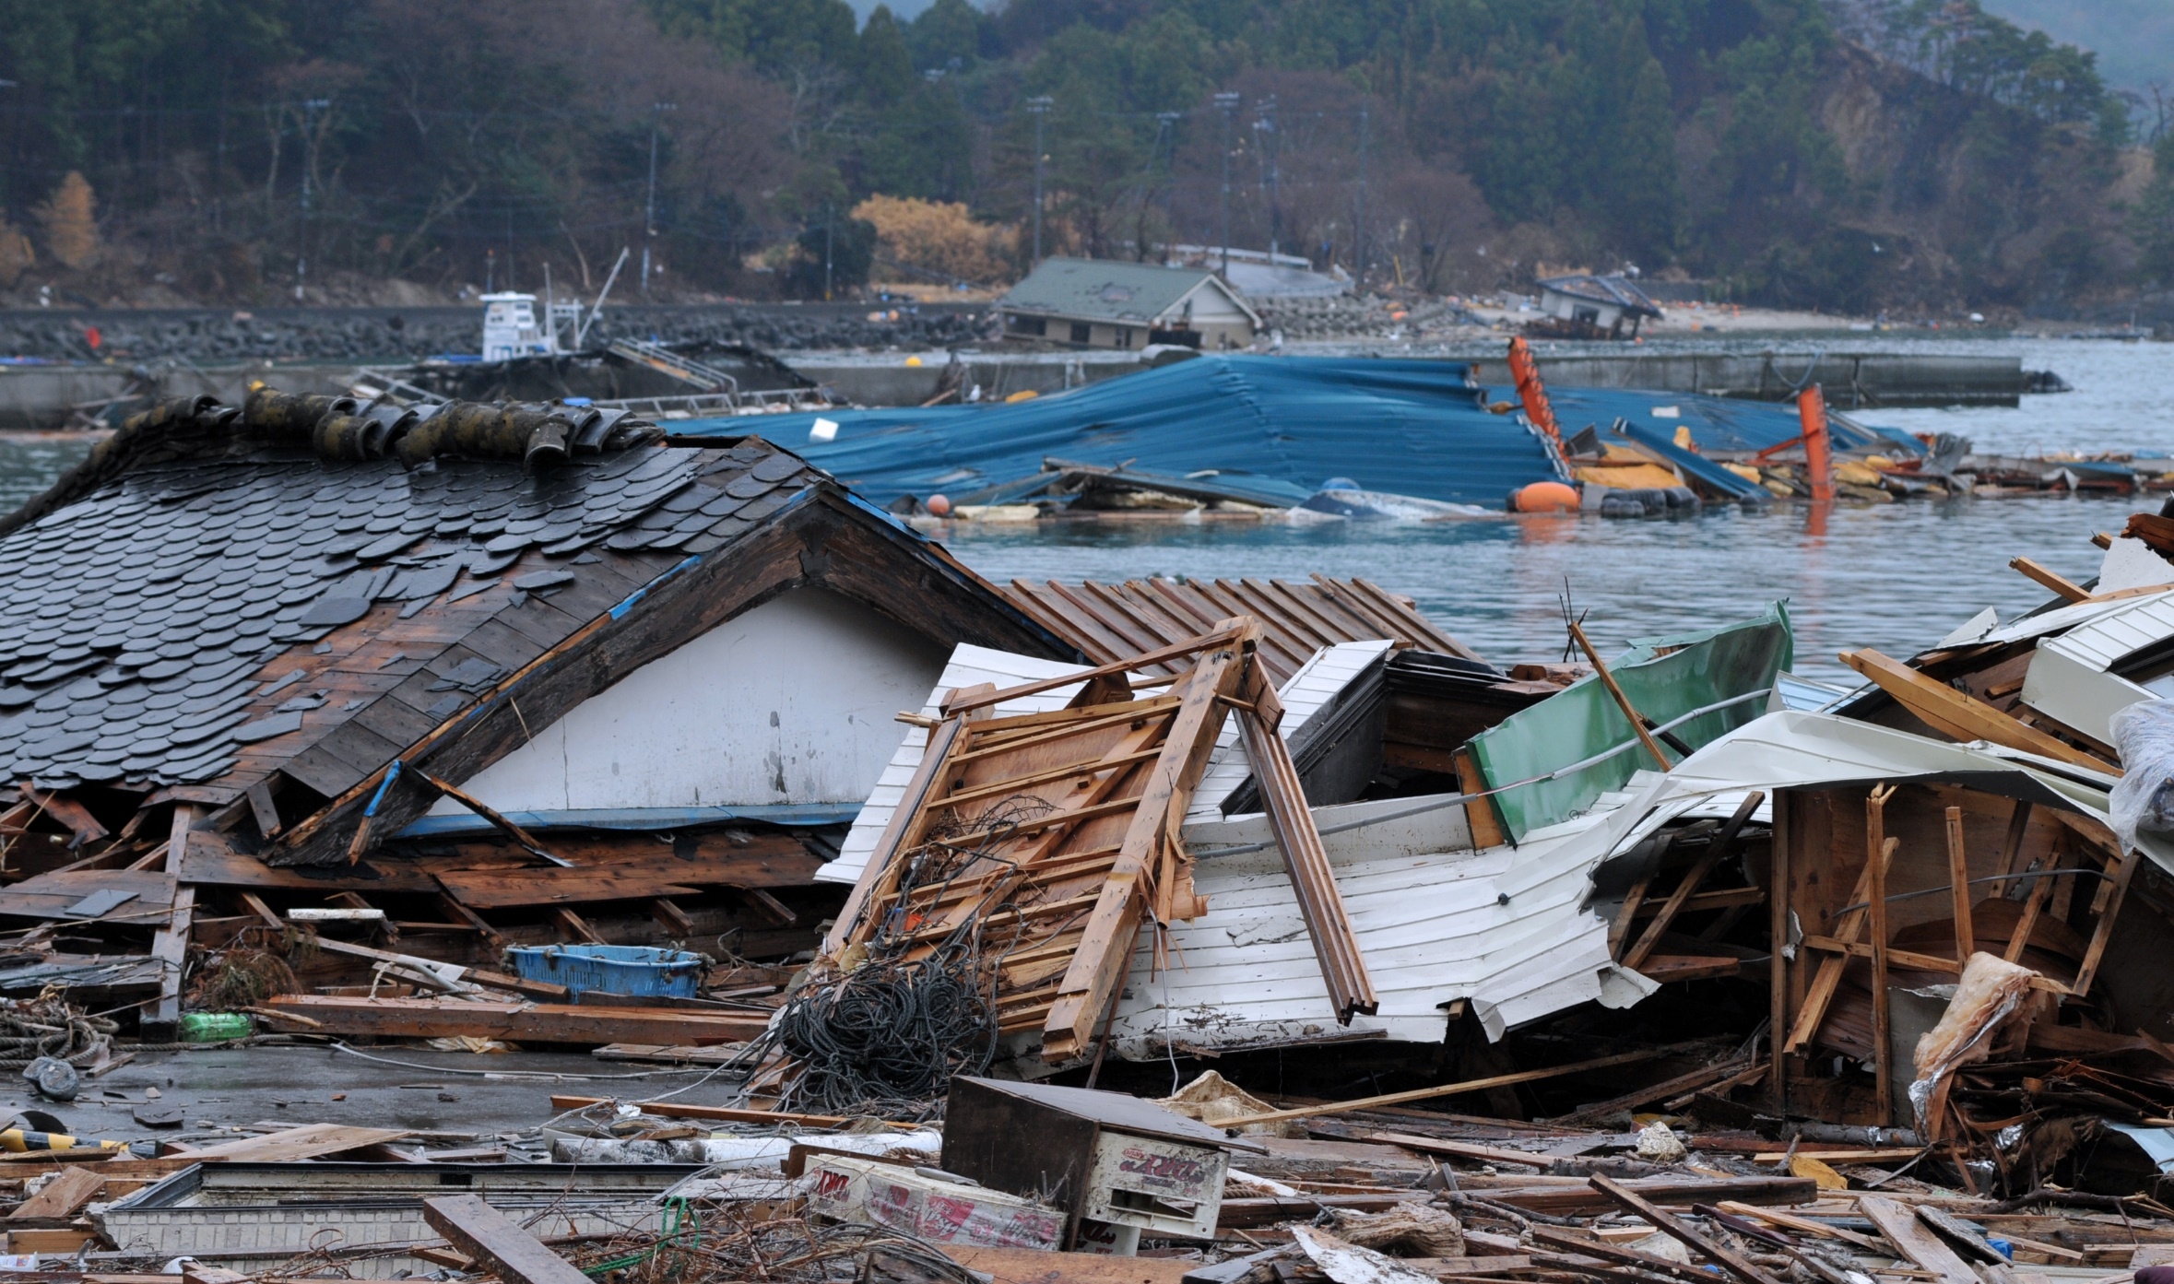
¿Qué es una crisis?
Un suceso
Cualquier interrupción repentina del curso normal de los acontecimientos de la vida de un individuo o de una sociedad
Se trata de un acontecimiento importante fuera del rango de la experiencia cotidiana ordinaria que resulta sumamente amenazador para los implicados, a menudo acompañado de sentimientos de impotencia, horror y terror
Los acontecimientos de crisis van desde incidentes individuales a desastres masivos y muchos incluyen toma de rehenes, brotes de enfermedades, huracanes e inundaciones.

Slide 5
¿Qué es una crisis?
Una reacción
Otra definición de crisis como:
«Estado temporal de malestar percibido y desorganización caracterizado por la incapacidad de un individuo para enfrentarse a una situación específica utilizando los métodos habituales de resolución de problemas y la posibilidad de un resultado positivo o negativo».
A través de esta definición entendemos que las personas en crisis no están traumatizadas ni tienen un trastorno mental, estar en crisis es reaccionar normalmente a una situación anormal (como una emergencia).

Slide 6
¿Qué es el estrés?
El estrés es una respuesta normal a un desafío físico o emocional y se produce cuando las demandas están desequilibradas con los recursos para afrontarlas.

Slide 7
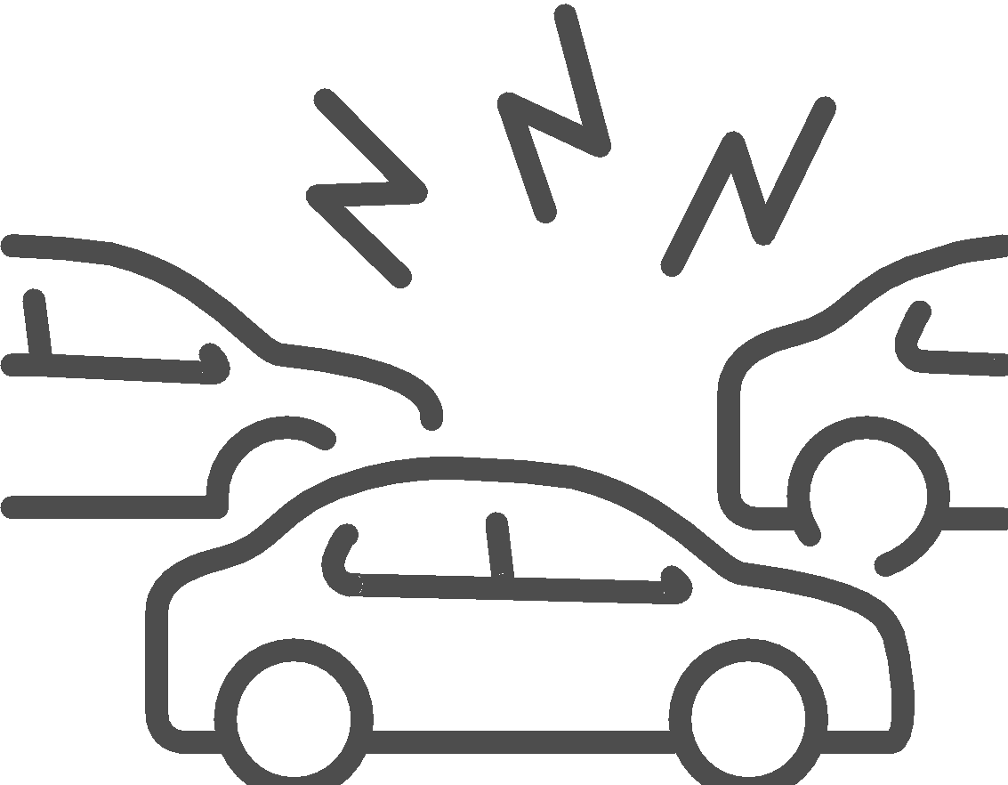
Tipos de estrés
El estrés del día a día:
Aquellas actividades definidas como retos rutinarios de la vida diaria, como las preocupaciones cotidianas del trabajo, el cuidado de otras personas y los desplazamientos entre el trabajo y el hogar.
Estrés acumulativo:
Es una experiencia común para las personas que trabajan en situaciones de estrés crónico. Es el resultado de la acumulación de diversos factores de estrés, como una gran carga de trabajo, malas comunicaciones, frustraciones múltiples, hacer frente a situaciones en las que se siente impotente y la incapacidad para descansar o relajarse.

Slide 8
Tipos de estrés
Estrés por incidentes críticos:
La reacción emocional de una persona ante un suceso catastrófico como un incidente con víctimas en masa o la muerte de un paciente o compañero de trabajo. A menudo, estos acontecimientos afectan negativamente al bienestar de los profesionales sanitarios.
Agotamiento (burn out):
El agotamiento es un agotamiento de los mecanismos normales de afrontamiento del estrés. El estrés acumulado puede conducir al agotamiento, que es el punto en el que una persona se siente completamente abrumada. Los entornos inestables y los sentimientos prolongados de falta de apoyo y reconocimiento, falta de control y rutinas de autocuidado deficientes pueden conducir al agotamiento.

Slide 9
Ejercicio:
¿Se le ocurre algún signo de estrés?

Slide 10
Signos de estrés
Emocional Miedo Ira Nerviosismo Irritabilidad Tristeza Soledad Desesperanza Mal humor Preocupación | Mente Pensamientos repetitivos Confusión Indecisión Falta de concentración Pérdida de confianza Mala memoria | Físico Sentirse enfermo Respiración rápida Dolor de estómago Latidos rápidos Sudor Temblores Mareos Tensión muscular Dolor de cabeza Fatiga Boca seca Opresión en el pecho | Comportamiento Falta de sueño Cambio en el apetito Hábitos nerviosos Aumento del consumo de alcohol, tabaco y/o cafeína Evitar situaciones
Trastorno de estrés postraumático (TEPT)
Es una enfermedad de salud mental que se desencadena por un acontecimiento aterrador, ya sea experimentándolo o presenciándolo.
Desarrollado a partir de una catástrofe natural, conflictos armados, agresiones físicas y abusos, accidentes.

Slide 11
Reacción a largo plazo al estrés
Trastorno de estrés postraumático (TEPT)
Es una enfermedad de salud mental que se desencadena por un acontecimiento aterrador, ya sea experimentándolo o presenciándolo.
Desarrollado a partir de una catástrofe natural, conflictos armados, agresiones físicas y abusos, accidentes

Slide 12
Reacción a largo plazo al estrés
Ansiedad, temor, nerviosismo o pánico, especialmente ante los recuerdos del suceso.
Preocupación por perder el control o por no poder hacer frente a la situación, preocupación por que la situación pueda repetirse.
Pueden estar constantemente vigilantes, escudriñando el entorno en busca de peligro o viendo amenazas en cosas que antes habrían aparecido.

Slide 13
Estrategias de afrontamiento saludables
Dormir lo suficiente
Equilibrar trabajo, ocio y descanso
Hacer ejercicio
Conectar con los demás
Seguir una dieta equilibrada
Permitirse tanto recibir como dar. Recordar que su identidad es más que la de un ayudante

Slide 14
Cuándo buscar
Ayuda profesional
Trastorno grave del sueño
Emociones fuertes incontrolables
Hablar de suicidio
Síntomas físicos persistentes
Dependencia del alcohol y las drogas
Comportamientos que ponen en riesgo a uno mismo o a los demás
Episodios duraderos de depresión o trastorno mental
Cuando hay indicios de abuso o actividad delictiva

Slide 15
Qué es:
¿Apoyo psicosocial?

Slide 16
¿Qué es el apoyo psicosocial?
Un proceso de facilitación de la resiliencia en individuos, familias y comunidades que les permite recuperarse del impacto de una crisis.
Se refiere a la relación dinámica entre las dimensiones psicológica y social de una persona, y cómo una influye en la otra.
Un proceso que ayuda a hacer frente a tales acontecimientos en el futuro.
Promueve el restablecimiento de la cohesión social y las infraestructuras.
Ayuda a las personas a recuperarse después de que una crisis haya perturbado sus vidas.

Slide 17
¿Qué son los primeros auxilios psicológicos?
Los primeros auxilios psicológicos son un método de ayuda a las personas en apuros para que se sientan tranquilas y apoyadas a la hora de afrontar sus retos. Es una forma de ayudar a alguien a gestionar su situación y a tomar decisiones con conocimiento de causa.
Los primeros auxilios psicológicos son una actividad de apoyo psicosocial y pueden ser una intervención independiente en una situación de crisis o un componente de un programa de apoyo psicosocial que incluya otras actividades.

Slide 18
¿Qué son los primeros auxilios psicológicos?
Son primeros auxilios psicológicos...
Consolar a alguien que esté angustiado; ayudarle a sentirse seguro y tranquilo.
Evaluarlas necesidadesylas preocupaciones.
Proteger a las personas frente a sufrir más daños.
Ofrecer apoyo emocional.
Ayudar a satisfacer necesidades básicas inmediatas, tales como alimentos y agua, una manta o un lugar temporal para permanecer.
Ayudar a las personas a acceder a información, servicios y apoyo social.

Slide 19
¿Qué son los primeros auxilios psicológicos?
NO son primeros auxilios psicológicos...
Algo que solo los profesionales hacen.
Asesoramiento profesionalo terapia.
Alentar un debate detallado del acontecimiento que ha causado la disensión.
Pedir a alguien que analice lo que ha sucedido a ellos.
Presionar a alguienpara detalles sobre lo que pasó.
Presionar a la gente para que comparta sus sentimientos y reacciones ante unevento.

Slide 20
¿Por qué son importantes los primeros auxilios psicológicos y el apoyo psicosocial?

Slide 21
Mirar
Escuchar
Conectar
Los tresprincipios de primeros auxilios psicológicos
Ayudar a la gente a acceder a la información.
Animar a la gente a conectar con sus seres queridos y el apoyo social.
Abordar problemas prácticos.
Acceder a los servicios y a otras ayudas.
Ser consciente de cómo se acerca a alguien.
Introducción.
Prestar atención y escuchar activamente.
Aceptar los sentimientos de los demás.
Calmar a la persona en apuros.
Preguntar por las necesidades y preocupaciones.
Ayudar a la persona en apuros a encontrar soluciones a sus necesidades y problemas inmediatos.
Información sobre lo que ha ocurrido y está ocurriendo.
Quién necesita ayuda.
Riesgos para la seguridad
Lesiones físicas
Necesidades básicas y prácticas inmediatas
Reacciones emocionales.

Slide 22
La ventaja de recurrir a voluntarios para los primeros auxilios psicológicos
Los voluntarios suelen formar parte de la comunidad local
Los voluntarios locales suelen estar familiarizados con la cultura
Los voluntarios suelen tener un acceso más fácil a la población afectada y la confianza de ésta, así como conocimientos locales
Los voluntarios intervienen a menudo en situaciones difíciles en un entorno en el que ellos mismos forman parte de esa comunidad.

Slide 23
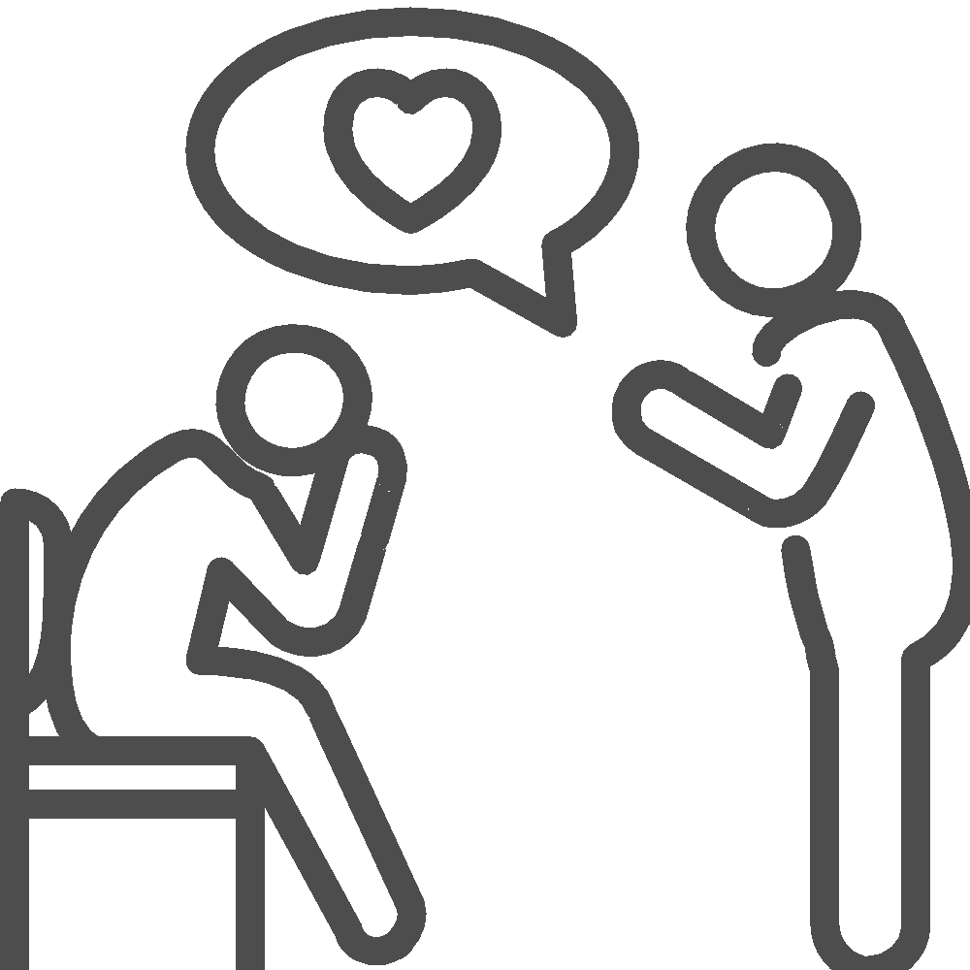
Preparar a los CDRT para el estrés psicosocial
Antes de un desastre
Proporcione formación sobre gestión del estrés previa al desastre a todo el personal de los CDRT.
Informe al personal de los CDRT antes de que comience el esfuerzo sobre lo que pueden esperar ver y lo que pueden esperar en términos de respuesta emocional en los supervivientes y en ellos mismos.
Haga hincapié en que el CDRT es un equipo y compartir la carga de trabajo y la carga emocional puede ayudar a desactivar emociones contenidas.

Slide 24
Preparar a los CDRT para el estrés psicosocial
Durante un desastre
Anime a los rescatadores a descansar y reagruparse
Dirija a los rescatadores para que tomen descansos lejos de la zona del incidente.
Aliente a los reanimadores a alimentarse adecuadamente y a mantener la ingesta de líquidos durante toda la operación.
Rote equipos por descansos o nuevas tareas.
Saque a los trabajadores gradualmente.

Slide 25
Preparar a los CDRT para el estrés psicosocial
Después de un desastre
Dé una breve charla (desactivación) con los trabajadores después del turno, en la que los trabajadores describan lo que encontraron y expresen sus sentimientos al respecto.
Programe una reunión informativa de 1 a 3 días después del suceso en la que los trabajadores describan lo que encontraron y expresen sus sentimientos al respecto de forma más profunda.

Slide 26
Proporcionar apoyo psicosocial durante un desastre
Estando disponibles y escuchando cómo un acontecimiento angustioso ha afectado a una familia
Contactando con los familiares en casos extremos en los que crea que la persona puede causarse daño
Asistiéndoles en la organización de asuntos prácticos
Promoviendo y apoyando las iniciativas comunitarias, por ejemplo, el apoyo a domicilio, las intervenciones en las escuelas, la formación profesional y de oficios, la creación de centros comunitarios.
Creando grupos de apoyo.

Slide 27
Actitudes y frases que deben evitarse
X
X
X
X
X
X
«Comprendo».
«No se sienta mal».
«Usted es fuerte/Lo superará».
«No llore».
«Es la voluntad de Dios».
«Podría ser peor» o «Al menos aún le queda...».

Slide 28
¿Qué hace usted?
Indique 3 cosas
Indique 3 cosas
Que podría hacer para «recuperarse».
Que podría hacer para combatir el estrés.
Indique 3 cosas
¡Díganoslo!
Que podría hacer una comunidad para «recuperarse».

Slide 29
Recuperarse
¿Qué es la resiliencia?
La resiliencia puede entenderse como la capacidad de una persona para sobrevivir, y finalmente prosperar, después de que se produzca un acontecimiento especialmente estresante. Incluye la capacidad de desarrollar las habilidades necesarias para gestionar las dificultades futuras.
La resiliencia psicológica se refiere a la posesión de habilidades cognitivas, emocionales, físicas y sociales.

Slide 30
Resumen
El apoyo psicosocial puede ser tanto preventivo como curativo.
Es preventivo cuando se toman medidas para disminuir el riesgo de desarrollar problemas de salud mental.
Es curativo cuando se toman medidas para ayudar a las personas y a las comunidades a superar y afrontar los efectos psicosociales que pueden producirse en respuesta a una crisis,
Estos dos aspectos del apoyo psicosocial contribuyen a fomentar la resiliencia ante una nueva crisis u otras circunstancias vitales difíciles.

Slide 31
Actividad
Identifique a las personas de su comunidad que puedan prestar primeros auxilios psicológicos y apoyo psicosocial.
Identifique a las personas de su Sociedad Nacional o de la oficina nacional de desastres a las que puede dirigirse para solicitar apoyo.
Nota: También puede consultar la Unidad 5 en la página 13 del Cuaderno de trabajo del CDRT

Slide 32
Ofrézcase como voluntario, haga un donativo, únase a nosotros como socio o comparta nuestros llamamientos e historias en las redes sociales. Obtenga más información sobre la IFRC y sepa cómo ponerse en contacto con su Sociedad Nacional de la Cruz Roja o de la Media Luna Roja, en www.ifrc.org/es.
Participe
Hay muchas formas de formar parte de la mayor red humanitaria del mundo
Para mantenerse informado sobre las actividades de respuesta a desastres en el Caribe o para acceder a información adicional sobre los cursos de formación disponibles, materiales de formación, investigación y herramientas de gestión de la información, visite: www.cadrim.org.
: CADRIM.IFRC
: @cadrim_ifrc
: @CADRIM_IFRC

